Slide 1








الوحدة الحادية عشرة
محل الحق

Slide 2






أهداف الوحدة
أهداف الوحدة

Slide 3

يتوقع من المتعلم بعد دراسة الوحدة أن يكون قادرا على:
بيان المراد من محل الحق.
استيعاب أقسام محل الحق.
استنتاج أنواع محل الحق الشخصي، ومحل الحق العيني، ومحل الحق الفكري.
استخراج محل الحق فيما يعرض للمتعلم من تطبيقات قانونية مختلفة.

Slide 4


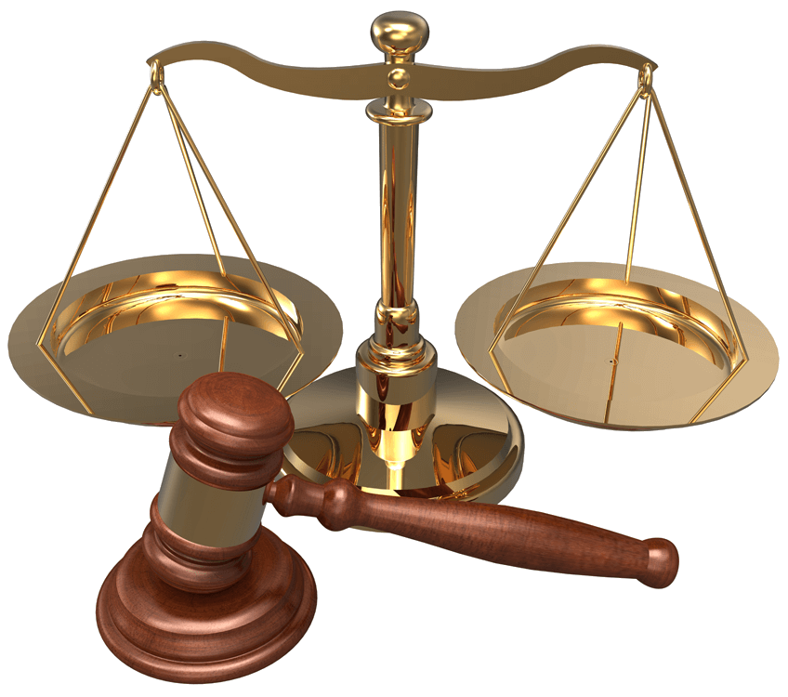



الدرس الخامس والثلاثون
محل الحق العيني

Slide 5






تمهيد

Slide 6



بعد بيان ماهية محل الحق الشخصي، يوضح هذا الدرس محل الحق العيني، والحقوق العينية تِرد على الأشياء المادية كالعقارات والمنقولات.

Slide 7



ماهية محل الحق العيني

Slide 8

بما أن الحق العيني هو ســلطة مباشــرة يمنحها القانون للشخص على شــيء مادي، وبمقتضاها يستطيع صاحب الحق ُ ممارسة س ّ لطاته على هذا الشيء دون الحاجة إلى تدخل طرف آخر بينه (صاحب الحق) وبين ذلك الشيء، وعليه فإن محل الحق العيني هو ذلك الشيء المادي.

Slide 9
وينقسم محل الحق العيني بحسب نوع الحق إلى:
1. محل الحق العيني الأصلي.
2. محل الحق العيني التبعي.

Slide 10
محل الحق العيني الأصلي
في حال امتلاك شخص المركبة فإنه يتمتع بحق عيني أصلي على محل الحق وهو ملكية تلك (المركبة).
محل الحق العيني التبعي
إذا أراد شخص شراء منزل بتمويل عقاري من البنك فإن البنك يقوم برهن ذلك المنزل، لذا فإن البنك يتمتع بحق عيني تبعي على محل الحق وهو الرهن
أمثلة لمحل الحق العيني

Slide 11
نشاط إثرائي

Slide 12

أناقش وأدون
بالتعاون مع مجموعتك، وبالرجوع إلى أحد المصادر القانونية، اكتب تعريفاً مناسبا لمحل الحق العيني الأصلي ولمحل الحق العيني التبعي.

Slide 13

التقويم

Slide 14

ما المقصود بمحل الحق العيني؟
أتحقق

Slide 15

أناقش
ما أنواع محل الحق العيني؟ وضح إجابتك بمثال لكل نوع.

Slide 16

أستخلص
ما النتائج المستفادة من معرفة محل الحق العيني؟

